Slide 1
Смотр знаний по литературе в 9 классе

Slide 2
РАУНД ПЕРВЫЙ
ЗНАЕТЕ ЛИ ВЫ?

Slide 3
КТО ИЗ ЛИТЕРАТУРНЫХ ГЕРОЕВ… 1. Проводит время в беседке с надписью «Храм уединенного размышления», где ему приходят в голову разные фантастические проекты, например провести подземный ход от дома или выстроить через пруд каменный мост; в кабинете два года подряд лежит книжка с закладкой на 14-й странице 2. Умел всем понравится, обладал привлекательной внешностью, способен поддержать любую беседу, обходительнейший человек, имеет изысканные манеры 3 ….не принял любви молоденькой девушки, но влюбился в нее, когда она стала львицей света… 4…. Кто из героев комедии говорит о Молчалине: «А впрочем, он дойдет до степеней известных, Ведь нынче любят бессловесных»?
Проверка ответа

Slide 4
ТЕПЕРЬ УЗНЕМ ТОЧНО, КТО СМОГ ТЕОРИЮ УСВОИТЬ ПРОЧНО…
РАУНД ВТОРОЙ

Slide 5
1.Гипербола – это…. 2. Метафора – это… 3. Эпитет – это… 4. Олицетворение – это… 5. Тема произведения – это… 6. Назовите двусложный размер с ударением на первом слоге. 7. Назовите трёхсложный размер с ударением на первом слоге. 8. Определите вид рифмовки: Сижу за решёткой в темнице сырой. Вскормлённый в неволе орёл молодой, Мой грустный товарищ, махая крылом, Кровавую пищу клюёт под окном.

Slide 6
РАУНД ТРЕТИЙ
УЗНАЙ писателя!

Slide 7
1. Родился в Москве в 1799 году.
2. Отец, Сергей Львович, происходил из старинного дворянского рода. Мать, Надежда Осиповна, была внучкой Ганнибала, «арапа Петра Великого».
3. Учился в Царскосельском лицее. Первая поэма «Руслан и Людмила».

Slide 8
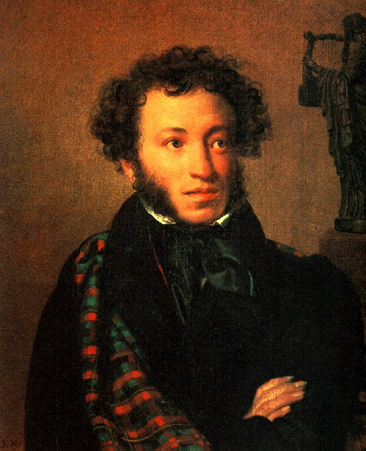

Slide 9
11. Родился в Москве в 1814 году, в семье отставного капитана и богатой наследницы, урождённой Арсеньевой.
2. Рано лишился матери, воспитывался бабушкой. В детстве часто болел.
3. Бабушка три раза возила его на Кавказ лечиться. Был на Кубани, останавливал-ся в Тамани.

Slide 10
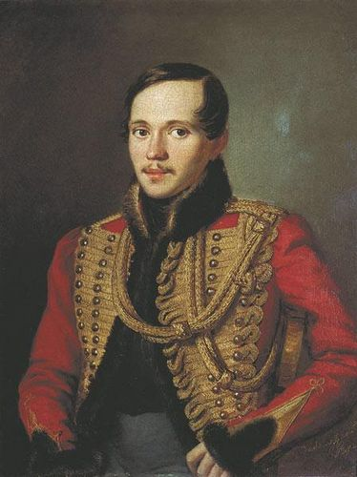

Slide 11
1. Родился в 1809 года в местечке Сорочинцах (на границе Полтавского и Миргородского уездов) и происходил из старинного малороссийского рода.
2.В смутные времена Малороссии некоторые из его предков приставали и к польскому шляхетству, и еще его дед , Афанасий Демьянович, писал в официальной бумаге, что «его предки, фамилией Г., польской нации», хотя сам он был настоящий малоросс и иные считали его прототипом героя «Старосветских помещиков».
3. В начале 1845 у него появляются признаки нового душевного кризиса, в состоянии резкого обострения болезни, сжигает рукопись 2-го тома. Объяснил этот шаг тем, что в книге недостаточно ясно были показаны "пути и дороги" к идеалу. И начинает работу заново.

Slide 13
РАУНД ЧЕТВЁРТЫЙ
Узнай героя по описанию

Slide 14
1.Услужлив, скромненький, в лице румянец есть…
Не смею моего сужденья произнесть. В мои лета не должно сметь .Своё суждение иметь.

Slide 15
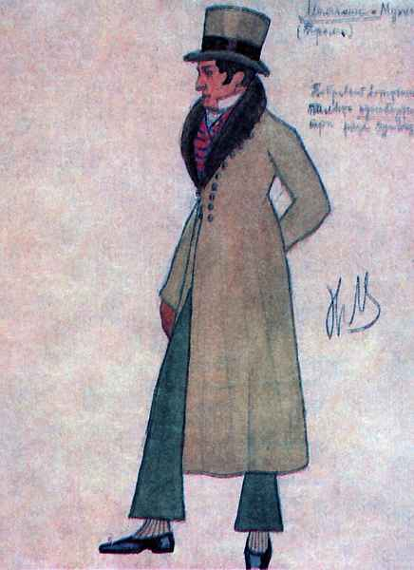
Молчалин

Slide 16
2. . Незаурядная личность, наделённая умом и силой воли, стремлением к активной деятельности, не может проявить себя в окружающей жизни. Он не может быть счастлив и не может никому дать счастье. В этом его трагедия

Slide 17
Печорин

Slide 18
Задумчивость, ее подруга От самых колыбельных дней, Теченье сельского досуга Мечтами украшала ей.

Slide 19
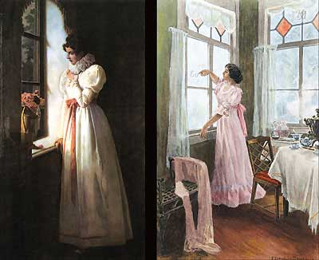
«Я так люблю Татьяну милую мою!»

Slide 20
РАУНД пятый
НАЗОВИ
ПРОИЗВЕДЕНИЕ

Slide 21
О каком романе Лермонтова Гоголь сказал, что «никто ещё не писал у нас такой правильной, прекрасной и благоуханной прозой», а Лев Толстой отметил, что роман произвёл на него «очень большое впечатление!?

Slide 22
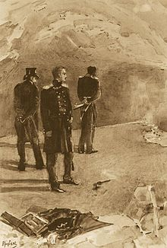
Роман
«Герой нашего времени»
ТАБЛИЦА

Slide 23
Сюжеты каких произведений были подсказаны Гоголю А.С.Пушкиным?

Slide 24
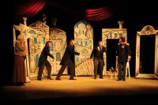
А.С.Пушкин подсказал Н.В.Гоголю сюжеты «Ревизора» и «Мёртвых душ»

Slide 25
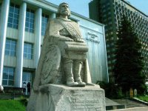
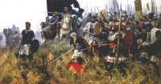
«Не лепо ли ны бяшет, братие, начяти старыми словесы трудных повестей о полку ….,?»
ТАБЛИЦА

Slide 26
«Слово о полку Игореве»?

Slide 27
РАУНД шестой Жанры

Slide 28
А.С.Грибоедов «Горе от ума»
А.С.Пушкин «Евгений Онегин»
Н.В.Гоголь «Мертвые души»

Slide 29
Раунд седьмой
РАССМОТРИМ ИЛЛЮСТРАЦИИ…

